Slide 1
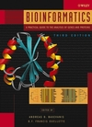
Ch7. Sequence Polymorphisms
Bioinformatics: A Practical Guide to the Analysis of Genes and Proteins, Third Edition
IDB Lab.
Seoul National University
Notes:
James C. Mullkin은 현재 NIH의 National Human Genome Research Institute의 Genome Technology Branch의 Associate Investigator이다. NHGRI에 합류하기 전에는 Sanger Instituted에서 소프트웨어 개발의 총책임자였음
Stephen T. Sherry는 NIH의 National Library of Medicine(NLM)의 NCBI의 Staff Scientist이고, 유전적 변이와 관련된 dbSNP 데이터베이스와 DNA 법의학 데이터의 품질을 평가하는 오픈 소스 소프트웨어의 개발을 담당하고 있다. 9.11 테러의 희생자 식별에 산술적 법의학 기법을 적용하는 것을 도와 2003년에 Library's Board of Regents Award for Scholarship or Technical Achievement를 받았다.

Slide 2
Contents
Introduction
Overview of Evolution and Origins of Polymorphisms
Types of Polymorphisms
SNP Discovery Methods
Public Databases and Browsers
Genotyping
The International Haplotype Map Project
Summary

Slide 3
Introduction
사람들마다 평균적으로 염기 1000쌍(bp) 당 한 쌍이 차이가 남
Polymorphism vs. Varient
  전체 인구 염색체 중 1% 이상의 빈도로 발견되면 다형성으로 규정하고, 1% 미만이면 돌연변이로 규정
다형성은 생물체의 외모, 질병 저항성, 암 발생 확률, 유전적 결함, 항생제 내성 등에 영향을 끼침
➔ 다형성 발견과 체계화를 통해 질병 연구, 유전자 기능 규명, 물리적 매핑과 연관 분석의 지표로 사용
Notes:
물리적 매핑(physical mapping): 분자 생물학 기술을 통한 매핑(실험을 통해 지표들의 상대적 위치 파악)
유전적 매핑(genetic mapping): 유전학적 방법으로 지표들의 상대적 위치 추정(지표간 거리가 멀수록 교차율 높아짐)

Slide 4
Contents
Introduction
Overview of Evolution and Origins of Polymorphisms
Types of Polymorphisms
SNP Discovery Methods
Public Databases and Browsers
Genotyping
The International Haplotype Map Project
Summary

Slide 5
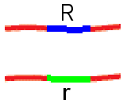
Mutations: An Evolutionary Process
DNA 복제 과정 중 특정 위치에서 변이가 발생하면 유전체 내에 대립 유전자들이 존재하게 됨
변이 과정에 의해 염기 한 쌍이 바뀔 수도 있지만 때로는 수천 쌍이 삽입되거나 삭제되기도 함
대규모 변이에 대해서는 염색체 재배열이라는 용어 사용
Notes:
유전자(gene): DNA(바이러스의 경우엔 RNA)에서 단백질 형성 및 조절에 관여하는 부분. 유전자는 단백질로 발현되는 부분(exon)과, 발현되지 않으나 필요한 부분(intron)으로 구성된다.
대립 유전자(allele): 염색체 상에서 특정 위치에 여러 가지 형태로 유전자가 존재할 수 있을 때, 각각을 대립 유전자라 한다.

Slide 6
Coalescent Framework to Model Mutation
합동 이론(coalescent theory)에 따르면, 현재의 변이 추세로부터 앞으로의 변이 결과를 예측하거나, 역으로 집단의 다형성으로부터 과거에 어떻게 변이가 일어났는지 추정할 수 있음
통계적 기법들과 중립 이론, 선택 모델, population subdivision 모델 등 사용
Notes:
합동 이론(coalescent theory): 임의의 생명체들을 택해도 그들 간에 유전적으로 공통 조상이 존재한다는 이론.
중립 이론과 선택 이론: 기존의 자연 선택설에 따르면 특정 단백질의 분자 구조가 환경에 더 적합하므로 그 방향으로 진화한다. 그러나 중립 이론에 따르면 단백질의 분자 구조는 ‘중립적’이다.
즉, 특정 구조가 더 환경에 적합하다고 말할 수 없다. 이를 뒷받침하는 근거로, GCC와 GCA는 둘 다 알라닌을 합성한다.
population subdivision: 어떤 종이 어느 정도 물리적으로 독립된(즉, 지리적으로 고립된) 군집들로 구성되어 있을 때, 각각의 군집들을 population subdivision이라 한다.

Slide 7
Mutations in Populations
집단의 유전자 빈도 변화 원인
  도태
  이주
  유전적 부동
변이가 처음 발견된 집단의 속성들과 해당 집단의 유전자 빈도 변화를 통해 해당 변화가 돌연변이인지 다형성인지 파악 가능
➔ 많은 데이터베이스들이 돌연변이 및 다형성 정보 제공
Notes:
유전적 부동: 유한한 군집 내에서 배우자 무작위 선택 과정이 세대를 거듭할수록 한쪽으로 치우쳐 결국 군집 전체가 하나의 대립 유전자를 갖게 되는 현상

Slide 8
Contents
Introduction
Overview of Evolution and Origins of Polymorphisms
Types of Polymorphisms
SNP Discovery Methods
Public Databases and Browsers
Genotyping
The International Haplotype Map Project
Summary

Slide 9
Types of Polymorphisms(1/3)
변동의 보편성에 따른 분류
  다형성
  개인적 다형성(돌연변이)
모티프(서열 패턴)에 따른 분류
  SNP(단일염기다형성)
  SSLP(단순유전자길이다형성)
Allele 1
-GACCAGCAGTCAGAAATCAA-
Allele 1
-TCTGAGAGAGGC-
SNP
SSLP
Allele 2
-GACCAGCAGTCACAAATCAA-
Allele 2
-TCTGAGAGAGAGAGGC-
Notes:
SNP(스닙이라고 읽음): 염기 서열에서 특정 위치의 한 bp가 개체마다 다른 경우 이 부분을 SNP라 함. 한 SNP는 기껏해야 G,A,C,T/U의 네 가지 종류로 나뉘지만
SNP들은 유전적 다양성에 크게 기여함
SSLP는 소연쇄반복(VNTR, minisatellite)이나 극소연쇄반복(STR, microsatellite)의 반복 횟수의 다형성(차이)
VNTR(minisatellite): 염기 서열에서 짧은(~25bp) 패턴이 연달아 반복되는 부분
STR(microsatellite): 염기 서열에서 매우 짧은(2~4bp) 패턴이 연달아 반복되는 부분

Slide 10
Types of Polymorphisms(2/3)
많은 데이터베이스들이 다음과 같은 정보를 제공
  대립 유전자 정보(SNP: 염기 종류, SSLP: 반복 횟수)
  대립 유전자의 염색체 내 위치나 문맥(주변 서열)
  대립 유전자의 집단 내 빈도
  변동 측정 자료
  데이터의 품질에 대한 통계적 테스트 결과
  대립 유전자와 표현형의 관련성
  대립 유전자가 exon에 속하는가 intron에 속하는가
  참고 문헌 링크

Slide 11
Types of Polymorphisms(3/3)
많은 데이터베이스들이 실제 실험으로 밝혀진 결과 이외에도 기계적인 분석에 의한(in silico) 결과도 보여주고 있음
인간 유전체의 복잡성과 다양성, 그리고 표본 크기의 한계 때문에 여러 데이터들을 종합적으로 살펴볼 필요가 있음
Notes:
in vivo: 생체실험
in vitro: 시험관실험
in silico: 컴퓨터 모의실험

Slide 12
Contents
Introduction
Overview of Evolution and Origins of Polymorphisms
Types of Polymorphisms
SNP Discovery Methods
Public Databases and Browsers
Genotyping
The International Haplotype Map Project
Summary

Slide 13
Pairwise Sequence Comparison(1/2)
여러 사람들의 염기서열 비교
NCBI TraceArchive에는 서열 데이터와 신뢰도, 부가 정보, 전기영동 그래프 등 있음
TSC(The SNP Consortium), HapMap Consortium 등에서 이 방법 사용
Shotgun 서열들 비교하거나 BAC(Bacterial Artificial Chromosome) 이용
Notes:
wild type: a gene, cell or organism that displays the typical phenotype and/or genotype for the species and is therefore adopted as a standard
call: 염색체의 특정 위치에 어떤 염기가 오는지 파악하는 것
Phred: 대표적인 염기서열 판독(base-calling) 프로그램으로서, 크로마토그램(trace; 각 염기별 피크와 위치 등이 저장된 파일)을 읽어들여 피크마다 1~40 사이의 Phred 점수를 할당한다. (예측이 틀릴 확률) = 1 / 10^(Phred 점수/10). 일반적으로 Phred 점수가 20 이상이면 믿을 만하다.

Slide 14
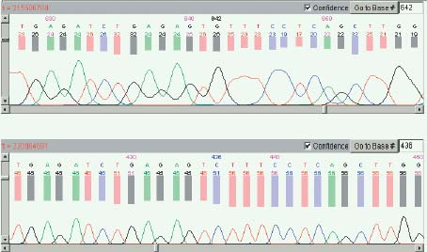
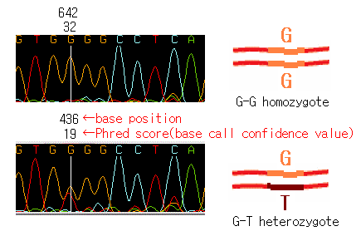
Pairwise Sequence Comparison(2/2)
Notes:
그림에서 첫 번째 그래프는 642번째 염기의 Guanine(주황색 피크)이 높게 나타나고 다른 염기들은 거의 나타나지 않는데 반해
두 번째 그래프는 해당 위치에서 Guanine과 Thymine(빨강색 피크)이 비슷하게 나타나는 것으로 보아
첫 번째 그래프는 G-G 동형접합이고 두 번째 그래프는 G-T 이형접합이라고 예측할 수 있다.
Phred score : a score based on the probability that it is real. The score is generally a number between 1 and 40, where the number represents the power to 10.
즉 Phred score 20은 피크가 잘못되었을 확률이 0.01(10⁻²)이라는 것을 의미한다. (p=1/10^{0.1s})

Slide 15
Deep Resequencing(1/2)
PCR(Polymerase Chain Reaction)을 통해 염기 서열의 특정 부위 복제한 후 표준 서열(consensus sequence)과 비교
Japanese Millennium Genome Project는 이 방법으로 17만여 개의 SNP와 1만여 개의 DIP(Deletion and Insertion Polymorphism) 발견
Notes:
PCR(Polymerase Chain Reaction): DNA 분자의 특정 영역을 기하급수적으로 복제하는 기법

Slide 16
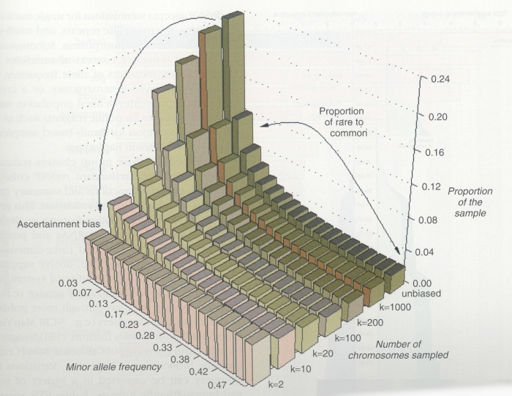
Deep Resequencing(2/2)
Notes:
위 그래프는 allele 발견에 사용된 표본 크기와 SNP minor allele의 빈도와의 관계를 보여준다.
그래프에서 표본 크기 k=2인 경우와 k>1000인 경우를 비교해 보면,
표본 크기가 작을 때는 잘 발견되지 않던 rare allele들이 표본 크기가 클 때는 발견되는 것을 확인할 수 있다.(ascertainment bias)

Slide 17
DHPLC/SSCP
DNA 조각의 이동 속도나 단일 나선 모양에 따라 다형성 추정
정확한 서열 차이를 보여주진 못하지만 좀 더 정밀한 방법을 사용할 후보를 신속히 걸러냄

Slide 18
How reliable and useful are the results?
Reliability
  데이터의 오류가 아니라 다형성이라고 얼마나 확신할 수 있는가
  Double-hit analysis를 이용해 false positive를 획기적으로 줄일 수 있음
Usefulness
  주어진 다형성이 얼마나 연구 목적(예: 질병 치료)에 유용한가
  연구 목적에 따라 흔한 다형성이 유용할 수도 있고, 희귀한 다형성이 유용할 수도 있음
Notes:
double-hit analysis: shotgun 방법으로 얻어진 서열 조각들은 평균적으로 한 부분이 다섯 개의 조각들에 나타난다는 점에 착안하여, 두 개 이상의 조각들에 나타나는 SNP만 SNP로 인정한다. 예컨대, 사람 눈 색을 결정하는 대립 유전자 각각(R과 r이라 하자)이 두 개 이상의 조각들에 나타날 때 R/r을 대립 유전자로 인정한다.
false positive: SNP가 아닌데 SNP로 판정하는 것

Slide 19
Contents
Introduction
Overview of Evolution and Origins of Polymorphisms
Types of Polymorphisms
SNP Discovery Methods
Public Databases and Browsers
Genotyping
The International Haplotype Map Project
Summary

Slide 20
dbSNP(1/7)
방대한 다형성 데이터 포함
  인간
  모기
  쥐
  개
  사탕수수
  제브라피시
유전자의 기능과 발현 등 풍부한 부가정보 제공
검색 기능 제공

Slide 21
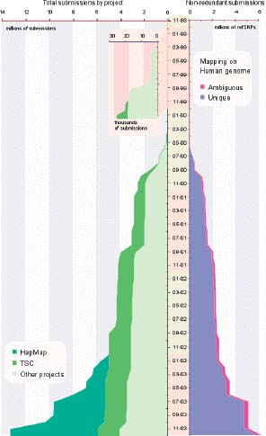
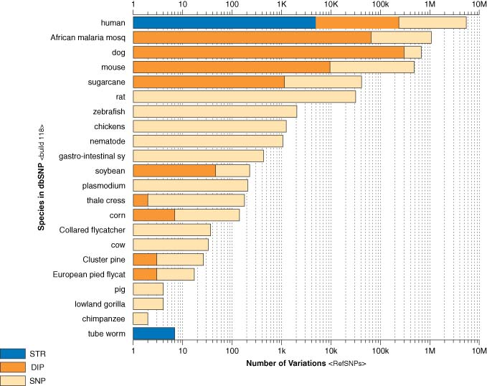
dbSNP(2/7)
Notes:
첫 번째 그래프는 전체 제출 현황(왼쪽; ssSNP)과 선정된 항목 현황(오른쪽; refSNP)을 나타내고 있다. 시간이 지남에 따라 자료가 쌓이고 있음을 볼 수 있다.
두 번째 그래프는 1998년~2003년 사이에 제출된 여러 종들(세로축)의 STR(파란색), DIP(주황색), SNP(연한 주황색) 등 다형성 데이터 건 수를 보여주고 있다.

Slide 22
dbSNP(3/7)
여러 연구자들로부터 제출받은
데이터들로부터 중복제거
해당 유전자의 기능, 유전체
내에서의 위치 등 계산
다형성, 전사(mRNA)와 번역(단백질) 정보,
3차원 단백질 구조 등 첨가
Notes:
기능과 위치 등 계산할 때, 예측의 정확도도 함께 계산됨

Slide 23
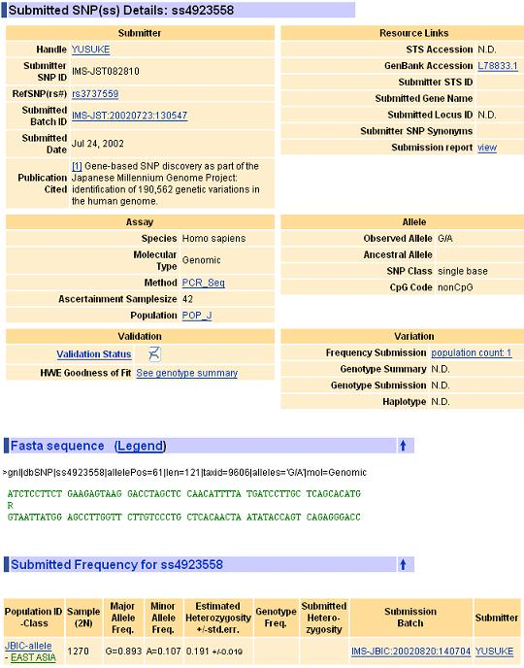
dbSNP(4/7)
Notes:
ss#: 제출된 데이터(submitted SNP)마다 고유하게 부여되는 ID
Handle: 제출 기관을 식별하기 위한 별칭
rs#: 여러 기관들로부터 제출받은 데이터들은 중복 제거와 통합 과정을 거쳐 저장되는데(refSNP), 이 때 부여되는 ID
Allele: 다형성의 종류와 가능한 대립 유전자들
Assay: 대립 유전자 빈도 측정 방법(Method), 다형성 발견에 사용된 샘플 수(Ascertainment Samplesize; SNPASSAY SAMPLE SIZE), 대립 유전자 빈도 계산시 분모에 들어가는 샘플 수(SNPPOPUSE SAMPLE SIZE) 등
Variation: 유전형 등
Validation: 대립 유전자 빈도나 유전형이 명시돼 있는지 여부(Validation Status) 등

Slide 24
dbSNP(5/7)
Notes:
FASTA sequence: SNP 주변의 서열. 그림에서는 5’-…ACATG[G/A]GTAAT…-3’
Submitted Frequency: 실험에 사용된 샘플에 대한 상세 정보(Population ID, Class) 등

Slide 25
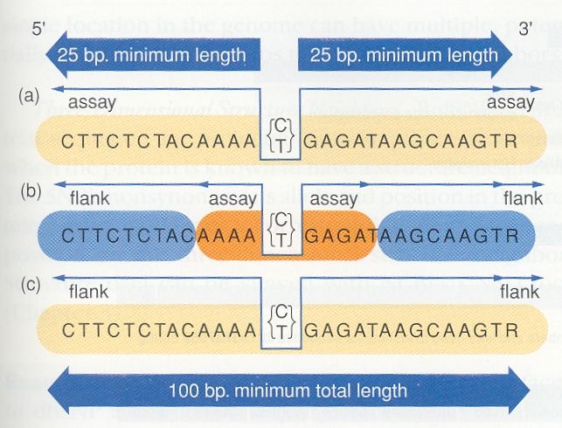
dbSNP(6/7)
(a): 제출 당시 길이 규칙 만족
(b), (c): 제출 당시 길이 규칙 만족하지 않음. 공개된 서열 참조하여 위치 파악

Slide 26
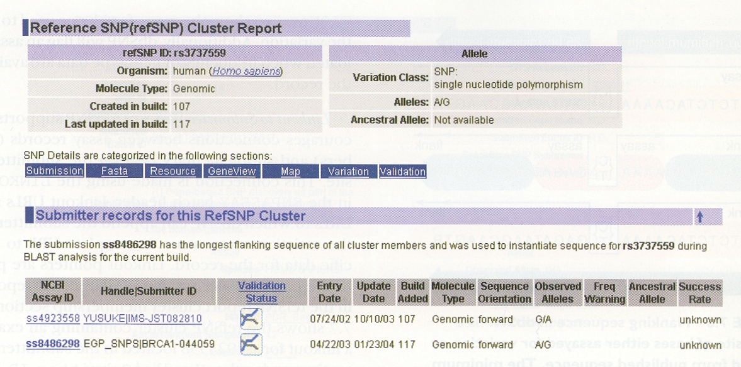
dbSNP(7/7)
그림 7.7
refSNP에서 부가적으로 제공하는 정보들
  기능 변이 종류(synonymous / nonsynonymous)
  3차원 단백질 구조
기타 기능들
  여러 조건들(term, 서열 유사도, 지도 위치, …)로 검색
  논리적 질의 연결(AND, OR, NOT) 지원
  검색 결과를 여러 형식으로 저장
  FTP
Notes:
염기의 변화는, 해당 염기가 코딩 영역에 속하더라도 기존과 같은 아미노산을 코딩할 수 있다(∵여러 코돈이 동일한 아미노산을 코딩). 이를 synonymous substitution이라 하고, 염기 변화가 아미노산 변화를 가져오는 경우를 nonsynonymous substitution이라 한다. 상동 염색체의 경우, 어느 한 쪽이라도 nonsynonymous substitution이면 이를 nonsynonymous variation이라 하고, 양쪽 다 synonymous substitution이면 synonymous variation이라 한다.
염기 변화에 대해 고려할 사항들: alternative splicing(한 유전자가 여러 전사 결과를 갖는 경우), dense packing(→한 염기가 여러 유전자에 영향을 줌)
☞ Table 7.1
☞ Figure 7.8

Slide 27
Other SNP Databases(1/2)
ALFRED
  인간 유전체의 SNP, STRP, VNTR, INDEL 등
  대립 유전자 빈도 정보 제공
JSNP
  일본인의 SNP
  대립 유전자 빈도 정보 제공

Slide 28
Other SNP Databases(2/2)
HGVbase(Human Genome Variation database)
  인간 유전체의 SNP
  유전형과 표현형 정보 제공
  EMBL 검색 환경에 통합되었음
TSC
  인간 유전체의 SNP
  대립 유전자 빈도 정보 제공

Slide 29
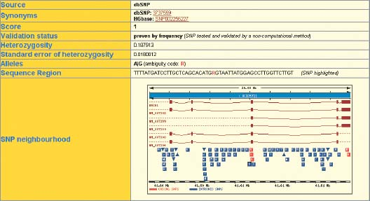
SNP Integration in Genome Browsers(1/4)
Ensembl

Slide 30
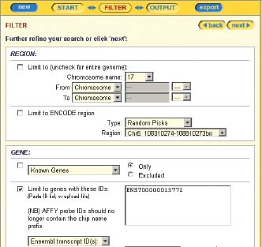
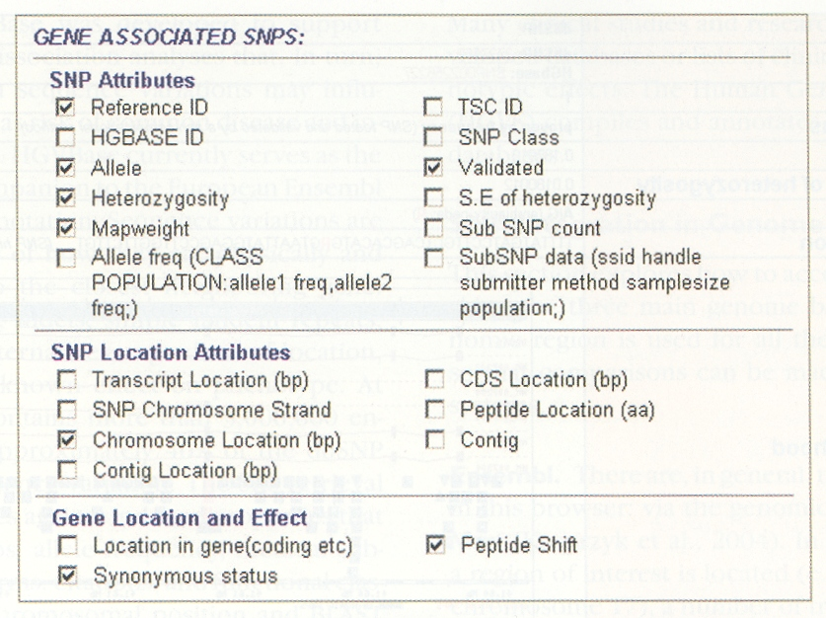
SNP Integration in Genome Browsers(2/4)
EnsMart

Slide 31
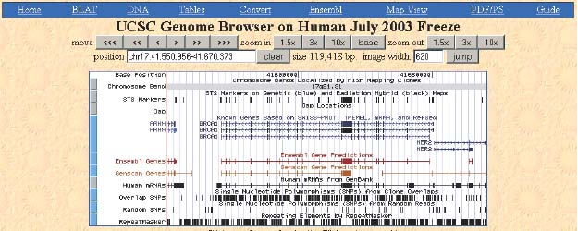
SNP Integration in Genome Browsers(3/4)
UCSC

Slide 32
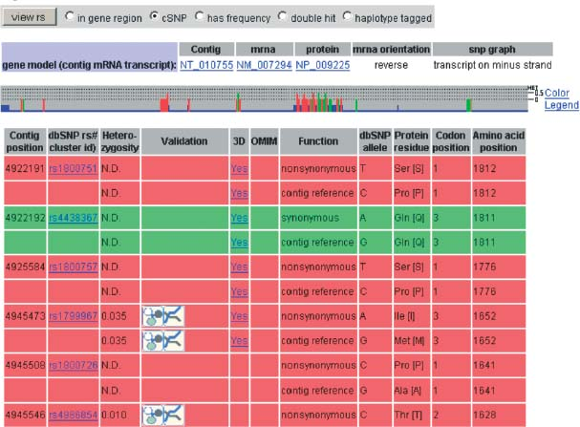
SNP Integration in Genome Browsers(4/4)
NCBI LocusLink

Slide 33
Contents
Introduction
Overview of Evolution and Origins of Polymorphisms
Types of Polymorphisms
SNP Discovery Methods
Public Databases and Browsers
Genotyping
The International Haplotype Map Project
Summary

Slide 34
Genotyping
대립 유전자 변화에 따른 유전형 변화 조사
실험군과 대조군 내에서 대립 유전자 빈도 조사 ➔ 대립 유전자와 표현형의 관계도 추론 가능

Slide 35
Contents
Introduction
Overview of Evolution and Origins of Polymorphisms
Types of Polymorphisms
SNP Discovery Methods
Public Databases and Browsers
Genotyping
The International Haplotype Map Project
Summary

Slide 36
The International Haplotype Map Project(1/4)
염색체 상에서 인접한 SNP들은 함께 행동하는 경향이 있음 → haplotype
HapMap(Haplotype Map)을 통해 DNA 서열 변이의 규칙성 파악할 수 있음
➔ 한 haplotype block 상에서 3~4 개의 tag SNP에 대해서만 조사해도 충분함
Notes:
haplotype(반수체형): haploid genotype의 축약어. 한 염색체의 유전적 구성이라는 뜻과 한 염색 분체 상에서 함께 행동하는 경향이 있는(statistically associated) SNP들이라는 뜻이 있는데, 여기서는 후자를 뜻한다.

Slide 37
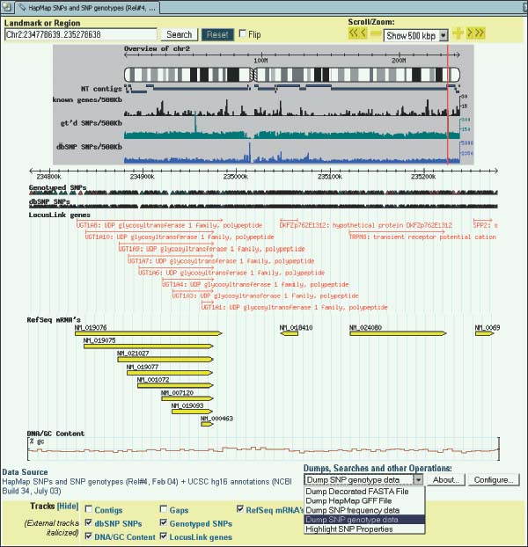
The International Haplotype Map Project(2/4)

Slide 38
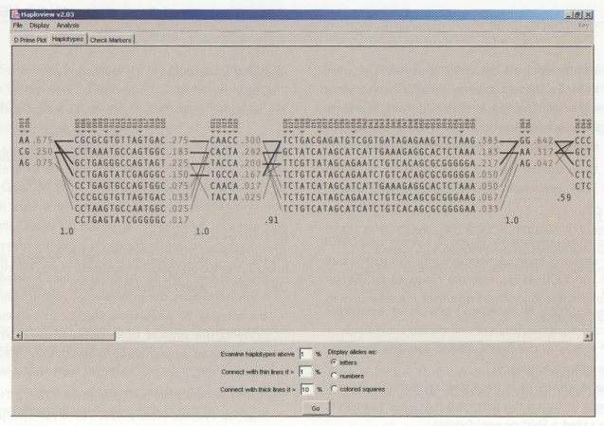
The International Haplotype Map Project(3/4)

Slide 39
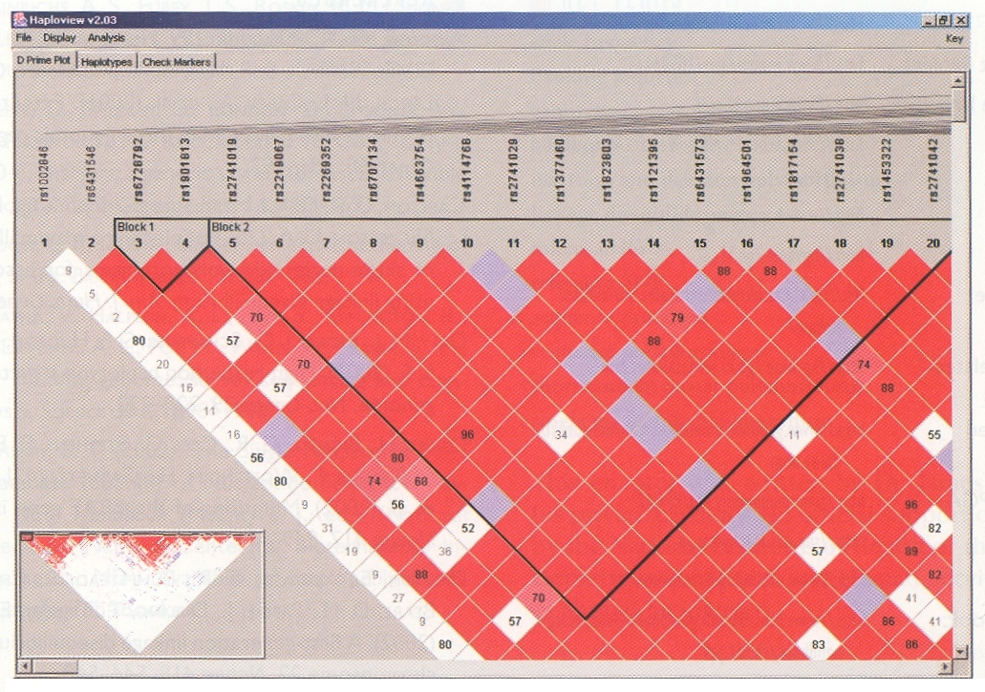
The International Haplotype Map Project(4/4)

Slide 40
Contents
Introduction
Overview of Evolution and Origins of Polymorphisms
Types of Polymorphisms
SNP Discovery Methods
Public Databases and Browsers
Genotyping
The International Haplotype Map Project
Summary

Slide 41
Summary
생물의 유전체는 개체마다 다름 → 다형성
집단의 종류(민족, 질병 유무 등)에 따른 다형성 차이, 다형성들 간의 연관 관계(haplotype) 등 연구 활발

Slide 42
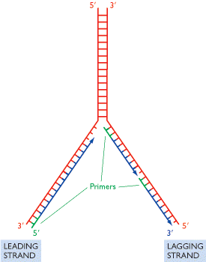
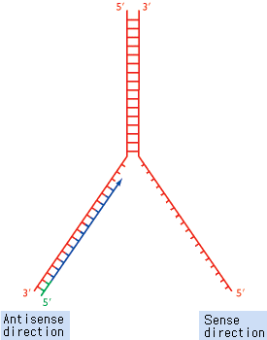
Glossary(1/2)
Leading strand / lagging strand, Antisense / sense
Notes:
Leading strand: DNA 복제가 시작되는 3’ 말단을 가진 가닥. 복제가 한 번에 이루어짐
Lagging strand: DNA 복제가 시작되는 5’ 말단을 가진 가닥. 복제가 부분부분 이루어짐. 이 때 각 부분들을
오카자키 조각이라 함
Antisense(template) direction: mRNA 전사의 주형으로 사용되는 가닥의 서열(3’→5’)
Sense direction: mRNA 전사에 사용되지 않는 가닥의 서열(5’→3’, antisense 방향 서열과 상보적)

Slide 43
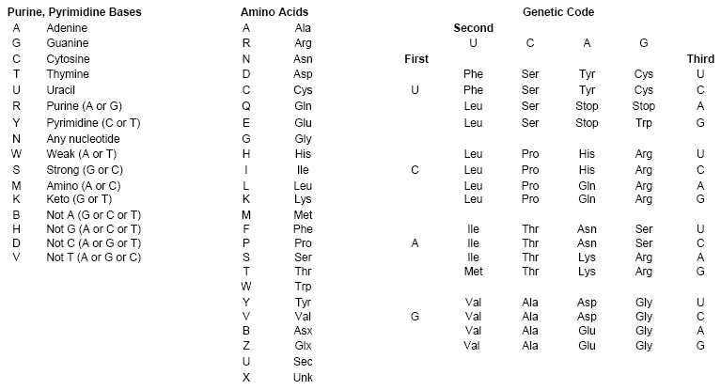
Glossary(2/2)
Single letter, triple letter, and genetic codes
Notes:
☞ International Union of Pure and Applied Chemistry(IUPAC)

